Slide 1
LA VISITA DI IDONEITA’ SPORTIVA: PRINCIPI GENERALI
Dott. Angelo, Paolo Amico
U.O.S. Medicina dello Sport
U.S.U. Policlinico di Bari

Slide 2
Un po’ di definizioni
Attività fisica: qualunque attività del corpo umano associata a dispendio energetico
Attività motoria: attività fisica coinvolgente la muscolatura scheletrica
Esercizio fisico: attività motoria organizzata secondo schemi ripetitivi con una specifica finalità terapeutica o preventiva
Sport: …..??

Slide 3
Un po’ di definizioni
Sport: attività motoria, organizzata e con carattere più o meno competitivo, finalizzata al DIVERTIMENTO (= francese antico desport)
Agonistico: livello competitivo di pratica sportiva definito come tale dalle Federazioni affiliate al CONI in base al tipo di impegno richiesto e all’età psicofisica dell’atleta
Non agonistico: attività sportiva ma con minore livello competitivo secondo le medesime indicazioni federali
Amatoriale: sport svolto per pura passione, sia pur a livelli agonistici
Professionistico: atleti regolarmente retribuiti per le loro prestazioni

Slide 4
Normativa essenziale
Il D.M. del 18/12/1982 individua nel medico specialista in Medicina dello Sport l’unica figura preposta al rilascio del certificato di idoneità alla pratica dell’attività sportiva agonistica.
Il certificato di idoneità sportiva non agonistica può attualmente essere rilasciato da medici di base, pediatri di libera scelta, medici soci FMSI e specialisti in medicina dello sport (DM 24/04/2013); stesso discorso per i cosiddetti sport non agonistici ma ad elevato impegno cardiovascolare (!).
In caso di attività ludico-motoria, non v’è obbligo di certificato, ma su richiesta dell’interessato può rilasciarlo qualunque medico.
Il DM del 4/03/1993 regola invece la certificazione agonistica per disabili (sempre appannaggio dello specialista).

Slide 5
Ruolo del Medico dello Sport
Visite di idoneità sportiva agonistica e non
Avviamento all’attività sportiva
Prescrizione di esercizio fisico in patologie croniche
Valutazione funzionale globale (psicologica, nutrizionale, prestativa, posturale, ecc) dell’atleta
Medico sociale di squadre professionistiche
Prevenzione degli infortuni e delle patologie da sport
Riabilitazione sportiva, specie in fase di riatletizzazione
Valutazione e prescrizione di esercizio fisico e sport nei disabili
Antidoping

Slide 6
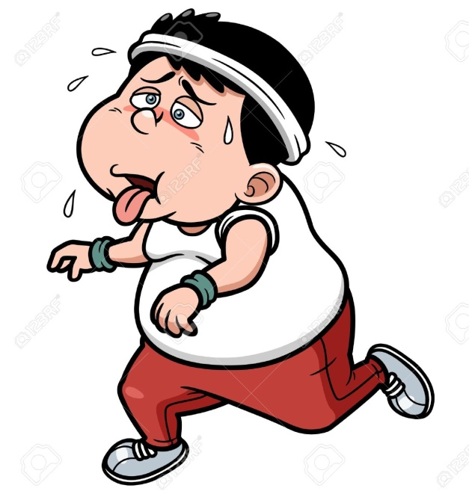
Visita di idoneità sportiva non agonistica:
Anamnesi, Esame obiettivo, misurazione pressione arteriosa, ECG a riposo (uno solo nella vita fino a 60 anni, poi uno all’anno)

Slide 7
Protocollo visita di idoneità sportiva agonistica Tab. A (basso impegno cardiovascolare)
Anamnesi (familiare, fisiologica, patologica remota e prossima, sportiva)
Misurazione P.A., peso e altezza
Esame obiettivo
Esame del visus con optometro
Senso cromatico (solo sport motoristici)
Voce sussurrata a 4 m di distanza
ECG a riposo
Esame urine

Slide 8
Protocollo visita di idoneità sportiva agonistica Tab. B (elevato impegno cardiovascolare)
Anamnesi (familiare, fisiologica, patologica remota e prossima, sportiva)
Misurazione P.A., peso e altezza
Esame obiettivo
Esame del visus con optometro
Senso cromatico (solo sport motoristici)
Voce sussurrata a 4 m di distanza
ECG a riposo
ECG dopo step test di Master (3’ a 120/min)
Spirometria con VEMS, FVC, indice di Tiffenau e MVV
Esame urine standard con sedimento

Slide 9
Alcuni sport necessitano di esami integrativi rispetto a questo protocollo (es: visita neurologica nel pugilato)
In caso di sospetta patologia o deficit controindicante l’idoneità sportiva, il medico dello sport può chiedere il consulto dello specialista di branca o accertamenti diagnostici di 2° o anche 3° livello
Qualora non vi siano i requisiti psicofisici per l’idoneità, viene assegnato un giudizio di inidoneità, della stessa durata del certificato

